Slide 1
html 개인 프로젝트
요안도라 게스트 하우스

Slide 2
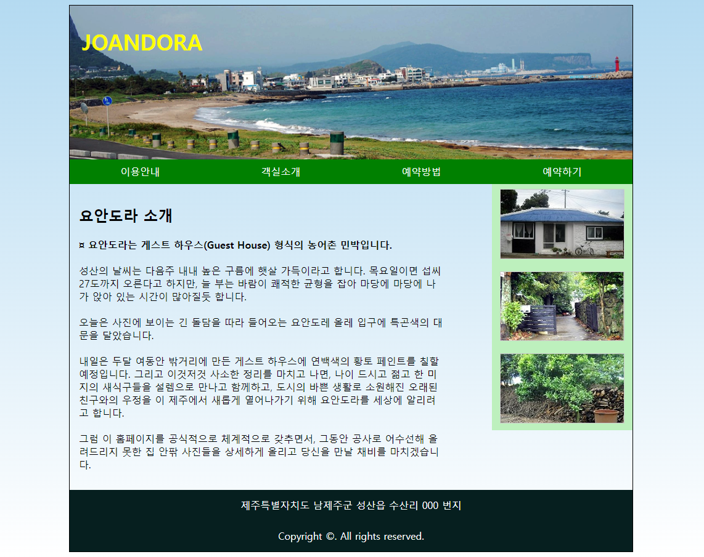

Slide 3
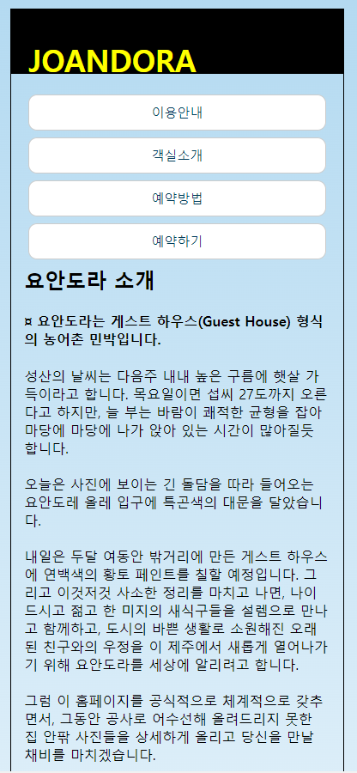
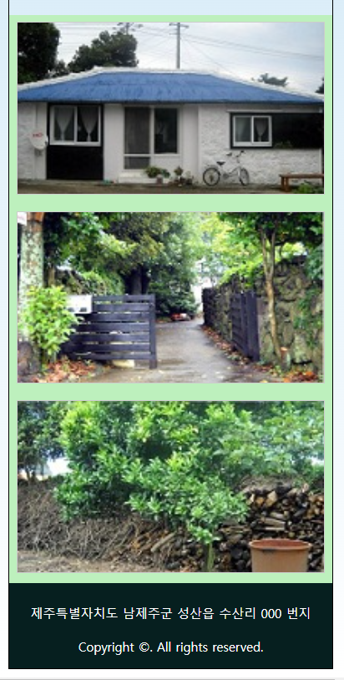
header
menu
content
image
footer

Slide 4
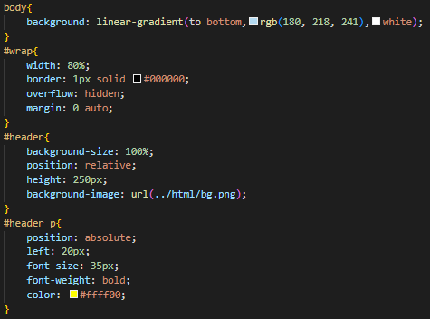

header
-body에 background: linear-gradient를 이용하여 전체 그라데이션 효과를 주었습니다.
-전체를 <div id=“wrap”>으로 감싸고 중앙 정렬을 위해 margin: 0 auto;를 했습니다.
-header에 background-image를 삽입하고 <p>태그를 배경 이미지 위에 보여지게 하기 위해 position을 relative로 했습니다.
-<p>태그의 position을 absolute로 하고 left : 20px로 해서 배경이미지 위에 JOANDORA 문구를 삽입할 수 있었습니다.

Slide 5
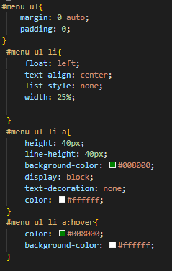
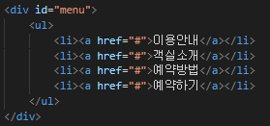
menu
-margin과 padding을 0으로 하여 menu의 정렬을 맞추었고 float : left로 menu를 일렬로 만들었습니다.
-display : block을 하여 background-color가 블록전체를 나타낼 수 있게 하였습니다.

Slide 6
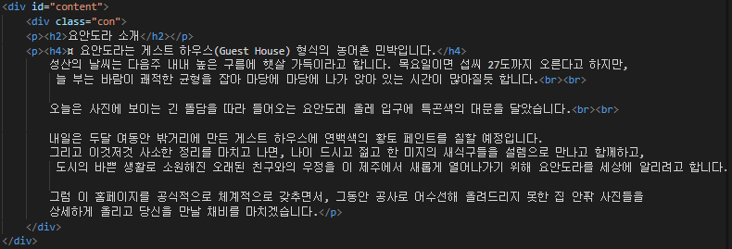
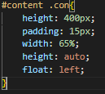
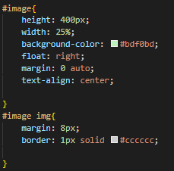

content
-content는 float : left를 하여 왼쪽에 배치하였습니다.
image
image는 배경색을 주고 float : right 하여 오른쪽에 배치 하였습니다.

Slide 7
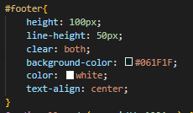


footer
footer는 float의 영향을 받지 않게 clear : both;를 하였습니다.

Slide 8
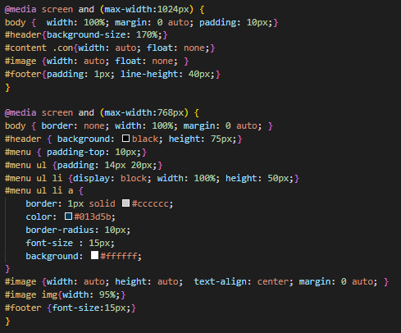
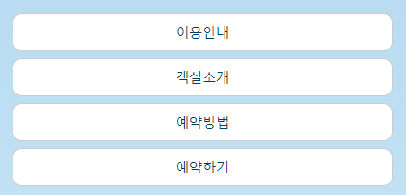
Media query
-max-width 1024px : 해상도 768px 이상 또는 1024px 미만 -> 태블릿 -max-width 768px : 해상도 320px 이상 또는 768px 미만 -> 스마트폰 -max-width 768px 일 때 menu list에 display : block을 해서 세로로 나열하게 만들었고 border-radius : 10px로 list의 테두리를 둥글게 만들었습니다.

